Slide 1
안녕하세요!
생물 교육과 개강 총회
2019 불패 학생회

Slide 2
INDEX
1
2019 학과 행사 안내
2
학회비 사용내역 안내
3
학칙 개정
4
집행부 편집 차장 소개 및
합동 생태계 조사 관련 공지

Slide 3
2
학회비 사용내역 안내
학회비 사용 내역 안내
총무부장 이이수

Slide 4
2
학회비 사용내역 안내
2 019 이 월 금액 10/2
온지 학생회
+ 1,851,395 원
약 185만원

Slide 5
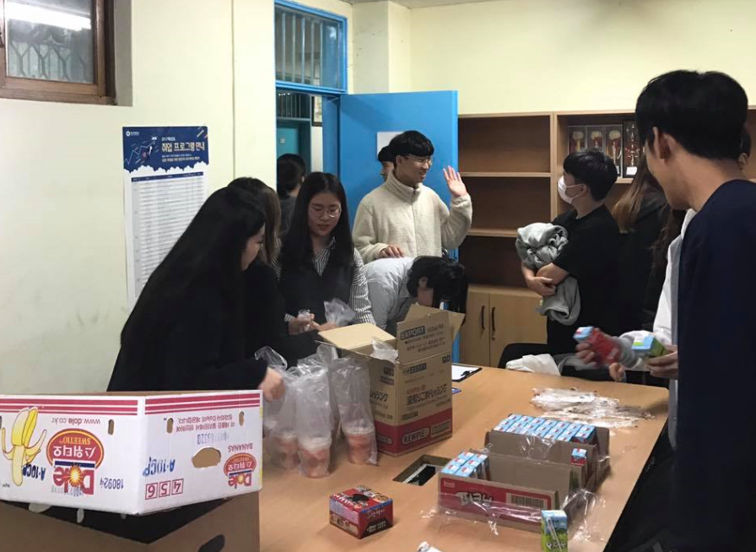
2
학회비 사용내역 안내
야 식 행사 10/11
- 195,120 원
약 19만 5천원
15,120원
피크닉
180,000원
컵밥

Slide 6
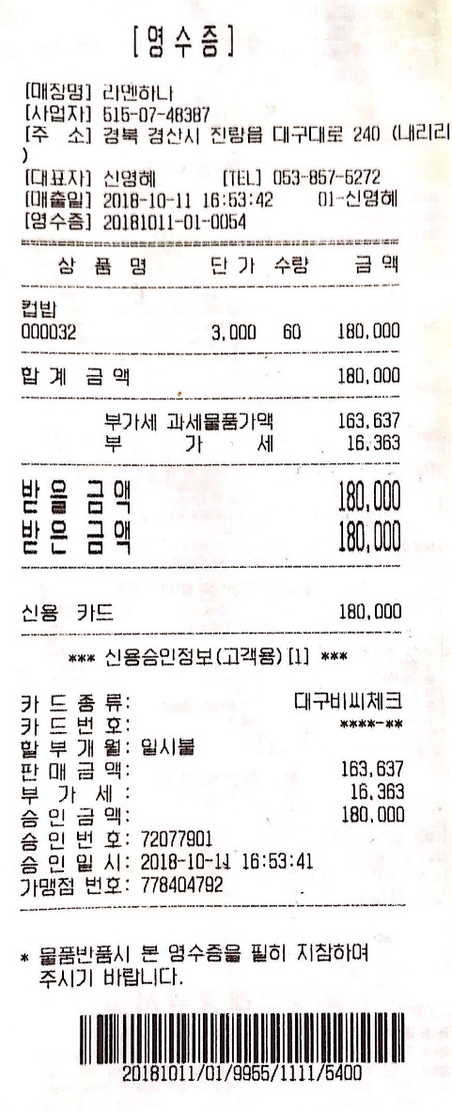
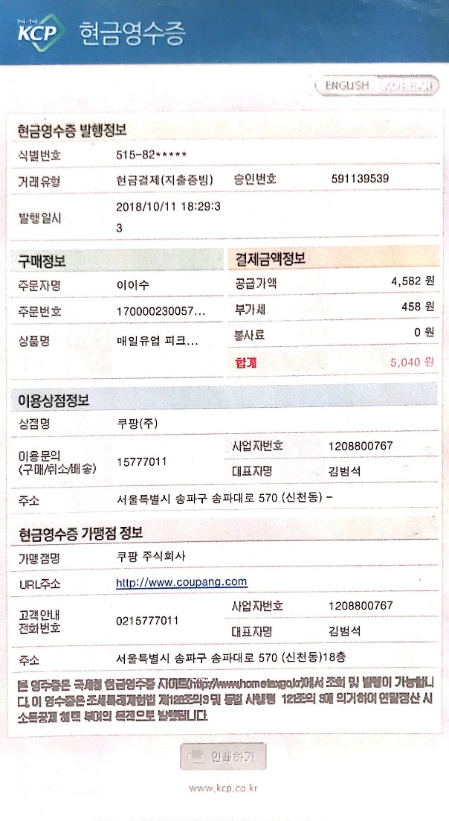
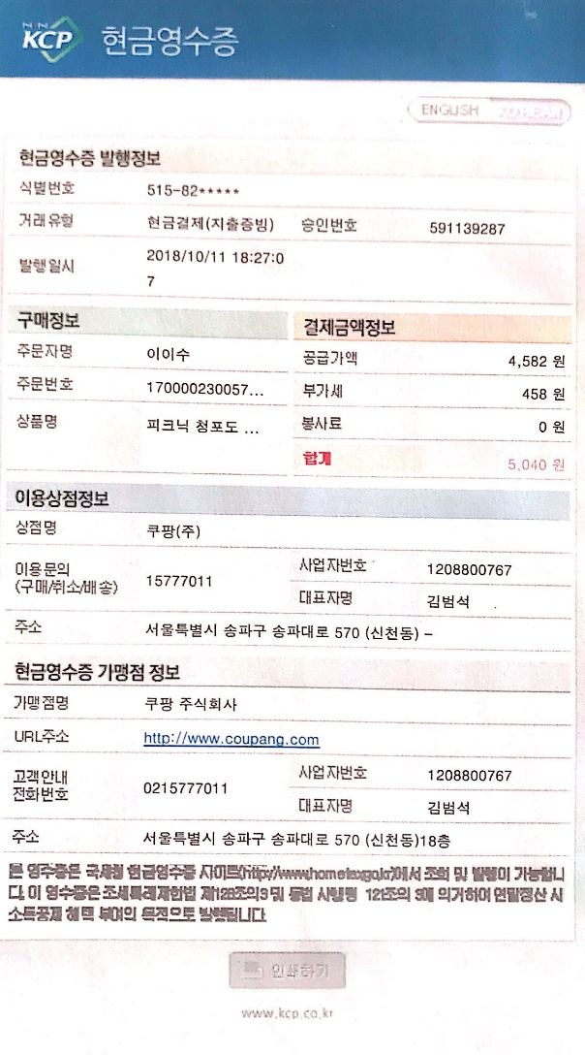
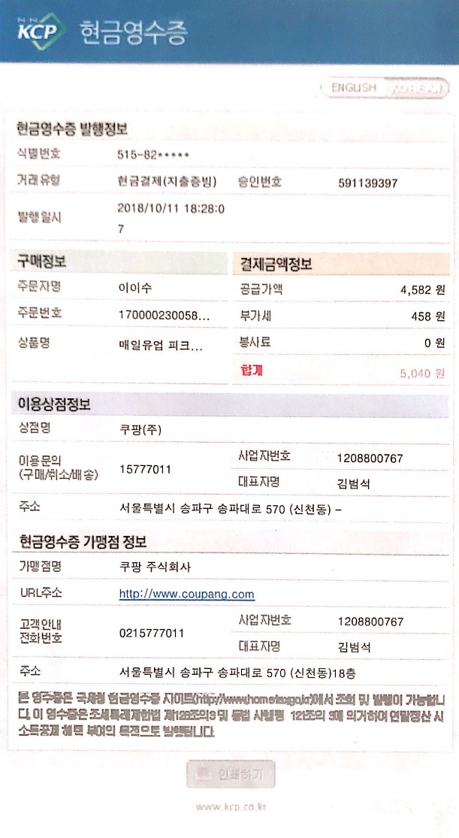
2
학회비 사용내역 안내

Slide 7
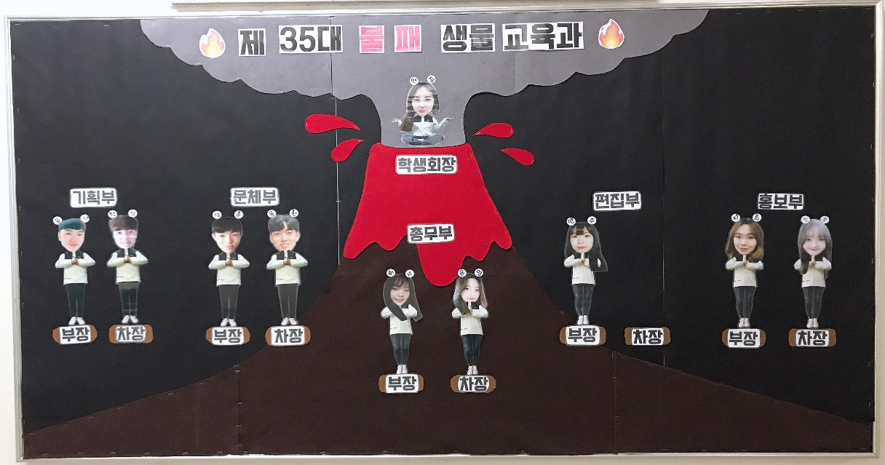
2
학회비 사용내역 안내
환 경 미화 11/6
- 12,300 원
약 1만 2천원
4,800원
지류
7,500원
문구

Slide 8
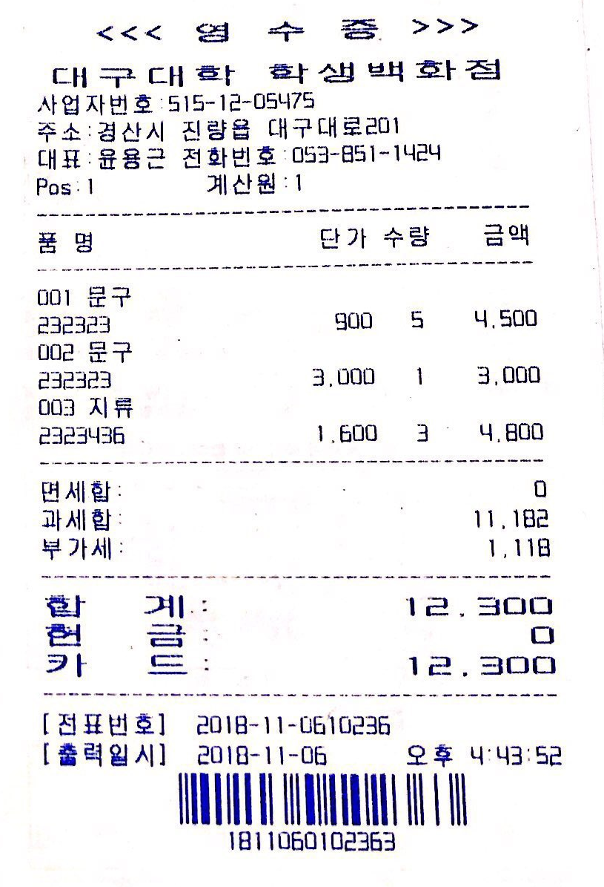
2
학회비 사용내역 안내

Slide 9
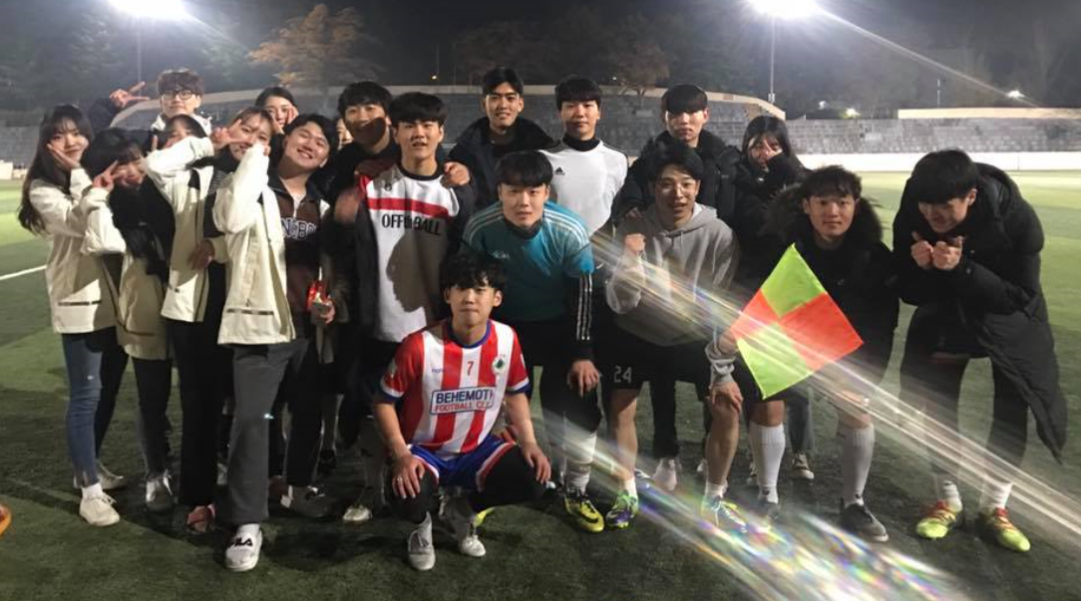
2
학회비 사용내역 안내
체 육 대회 11/6
- 9,750 원
약 1만원
3,250원
물
6,500원
음료

Slide 10

2
학회비 사용내역 안내

Slide 11
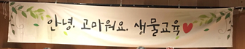
2
학회비 사용내역 안내
+ 1원
졸 업 페스티벌 11/27,28 ~ 12/13
카카오페이 인증
10,000원
현수막
- 846,650 원
85,000원
꽃
약 85만원
283,800원
유니클로 히트텍
467,850원
맥 립스틱

Slide 12
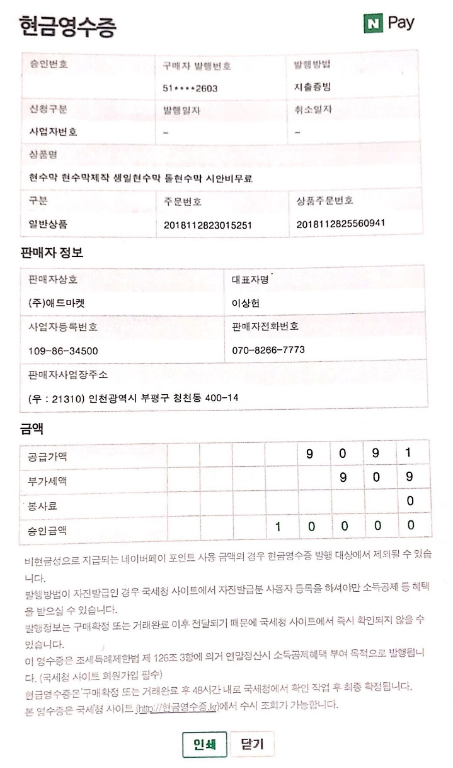
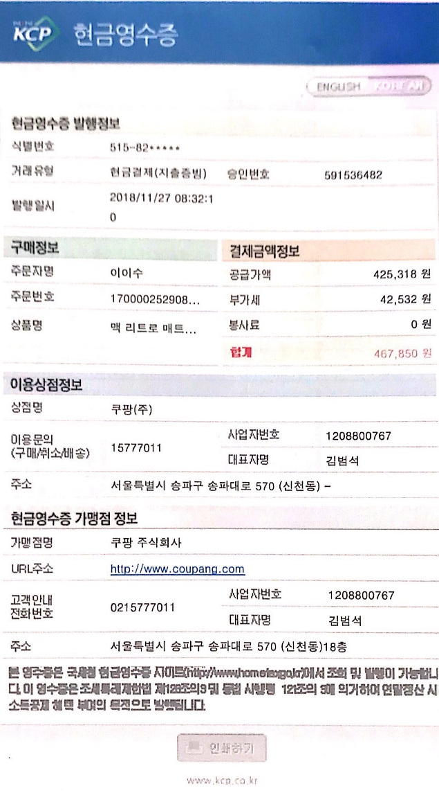
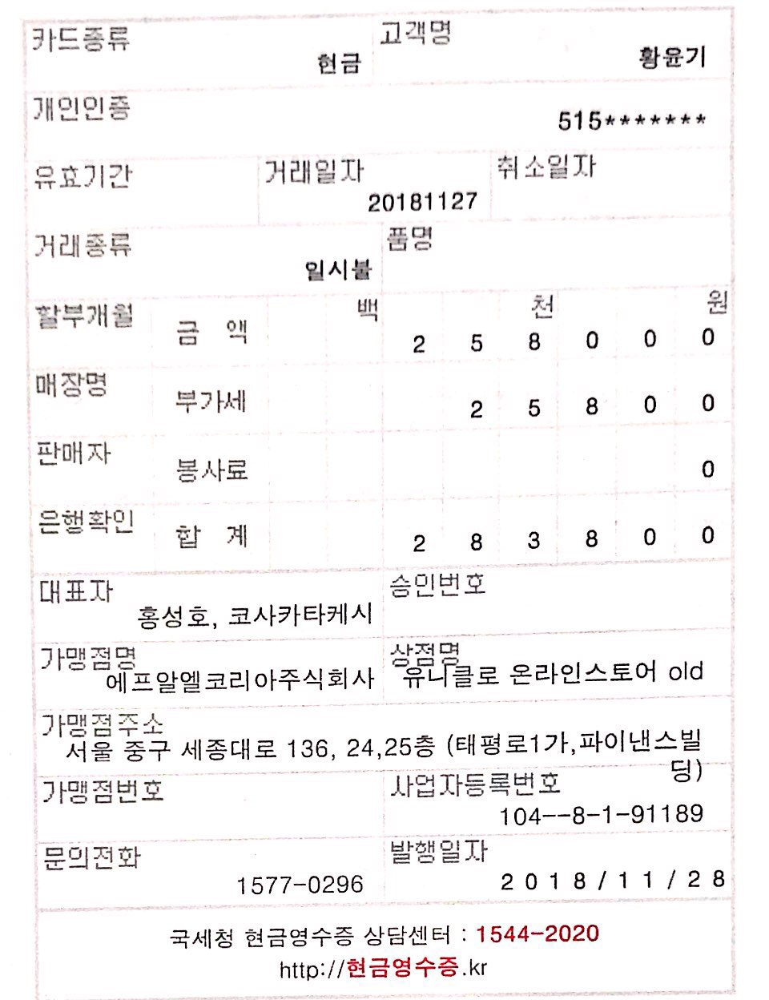
2
학회비 사용내역 안내

Slide 13
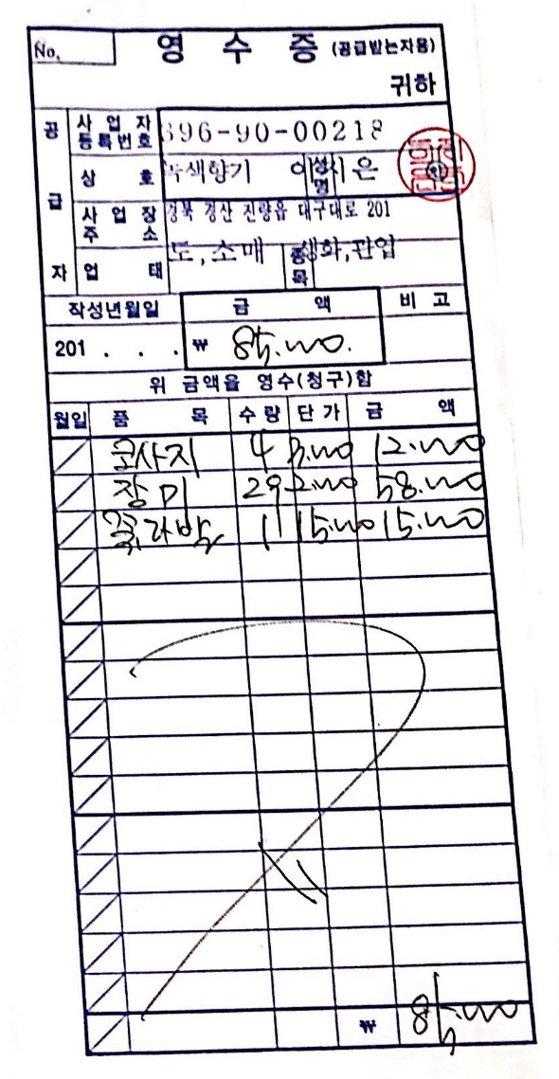

2
학회비 사용내역 안내

Slide 14
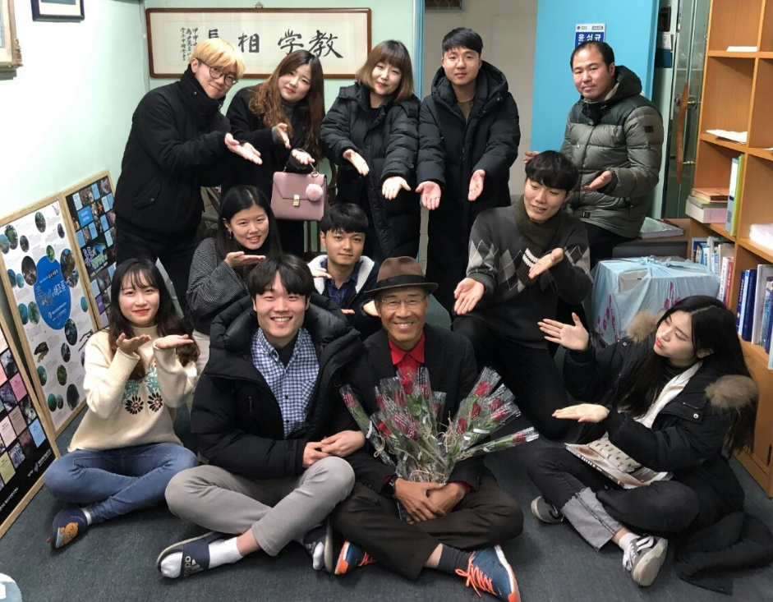
2
학회비 사용내역 안내
윤 성규 교수님 퇴임 행사 2/13
- 40,000 원
4만원
40,000원
장미꽃

Slide 15
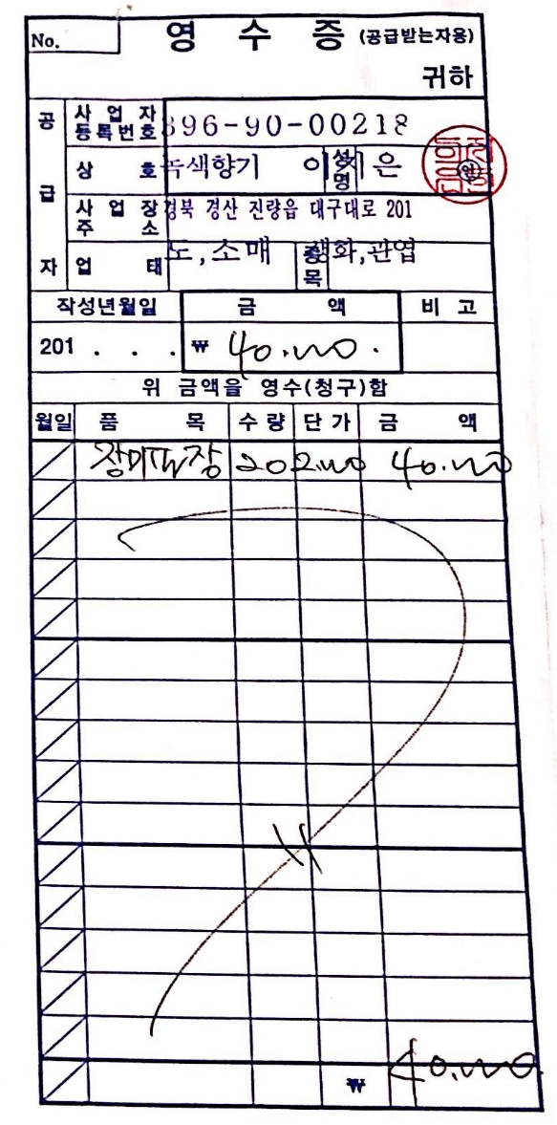

2
학회비 사용내역 안내

Slide 16
2
학회비 사용내역 안내
캐 쉬백& 예금 이자12/23, 24
138원
예금 이자
+ 2,138 원
2,000원
캐쉬백
약 2천원

Slide 17
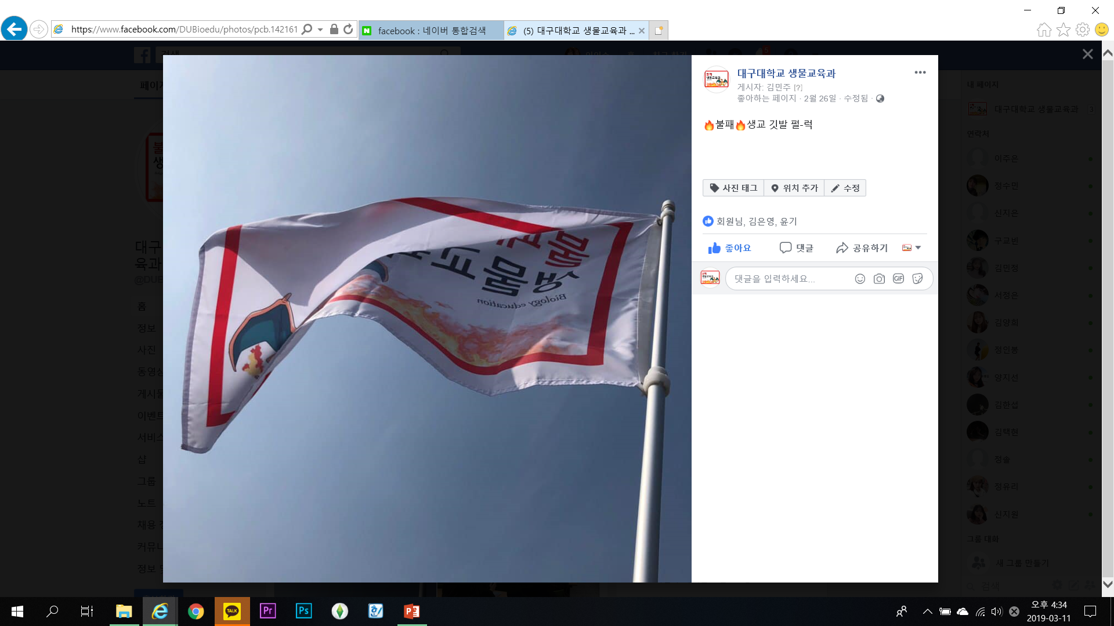
2
학회비 사용내역 안내
불 패 학생회 깃발 2/19
- 29,500 원
약 3만원
500원
입금 수수료
29,000원
깃발

Slide 18
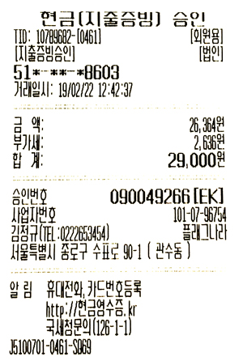
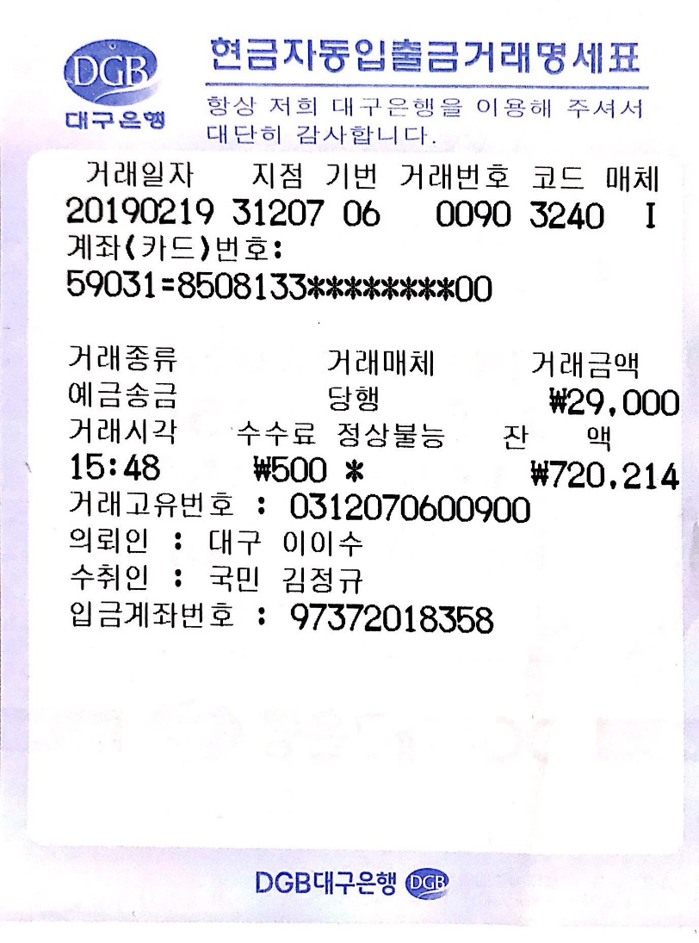
2
학회비 사용내역 안내

Slide 19
2
학회비 사용내역 안내
2 019 1학년 학회비 납입
50,000원 x 32명
+ 1,600,000 원
160만원

Slide 20
2
학회비 사용내역 안내
학 회비 총 결산
+ 1,851,395 원
- 195,120 원
- 12,300 원
이월금
야식 행사
게시판 환경 미화
- 9,750 원
+ 1원
- 846,650 원
- 40,000 원
체육 대회
카카오페이 인증
졸업 페스티벌
윤성규 교수님 퇴임 행사
+ 2,138 원
- 29,500 원
+ 1,600,000 원
캐쉬백 & 예금 이자
학생회 깃발
19학번 학회비

Slide 21
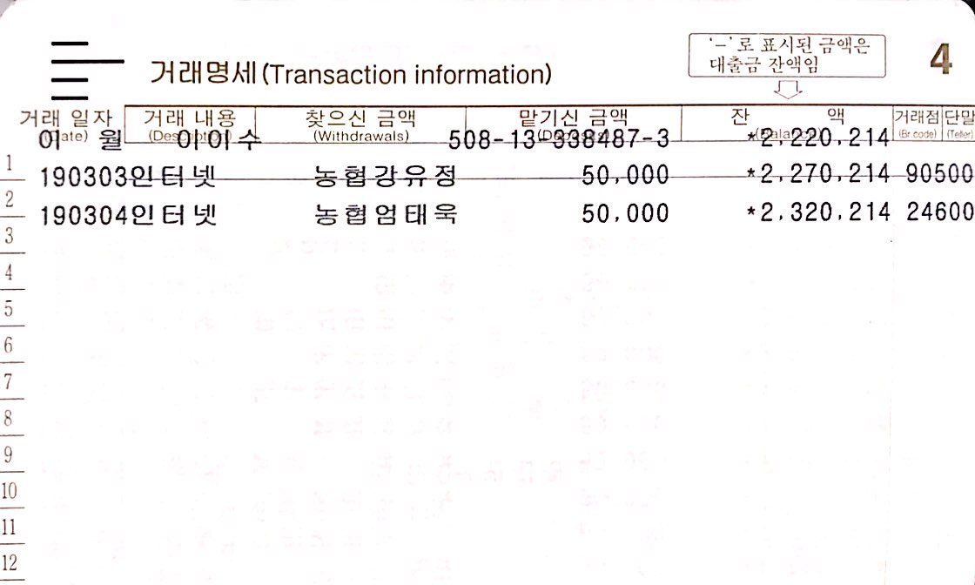
2
학회비 사용내역 안내
학 회비 총 결산
= 2,320,214 원
이백 삼십 이만 이백 십 사원

Slide 22
2
학회비 사용내역 안내
감사합니다!
학회비 사용 내역 관련
Q & A
2019 불패 학생회

